Slide 1

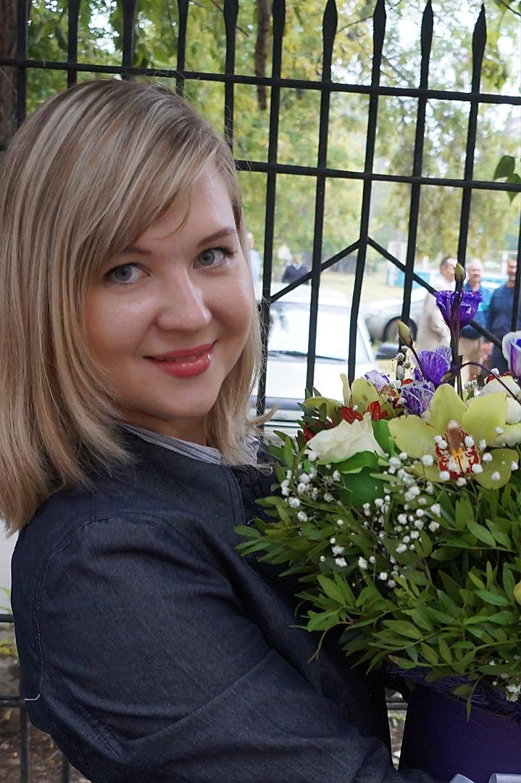

Сметанина
Татьяна Сергеевна
Муниципальное автономное общеобразовательное учреждение
«Средняя общеобразовательная школа №62 г.Челябинска»
Учитель английского языка
Победитель конкурса профессионального мастерства Учитель года -2020

Slide 2
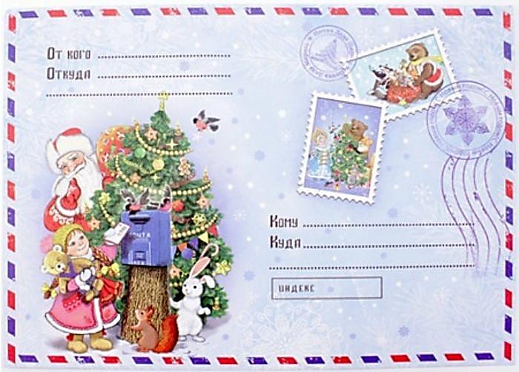

Slide 3
Тема мастер – класса:
Тема мастер – класса:
«Формирование
универсальных учебных действий
при работе с несплошными текстами»

Slide 4
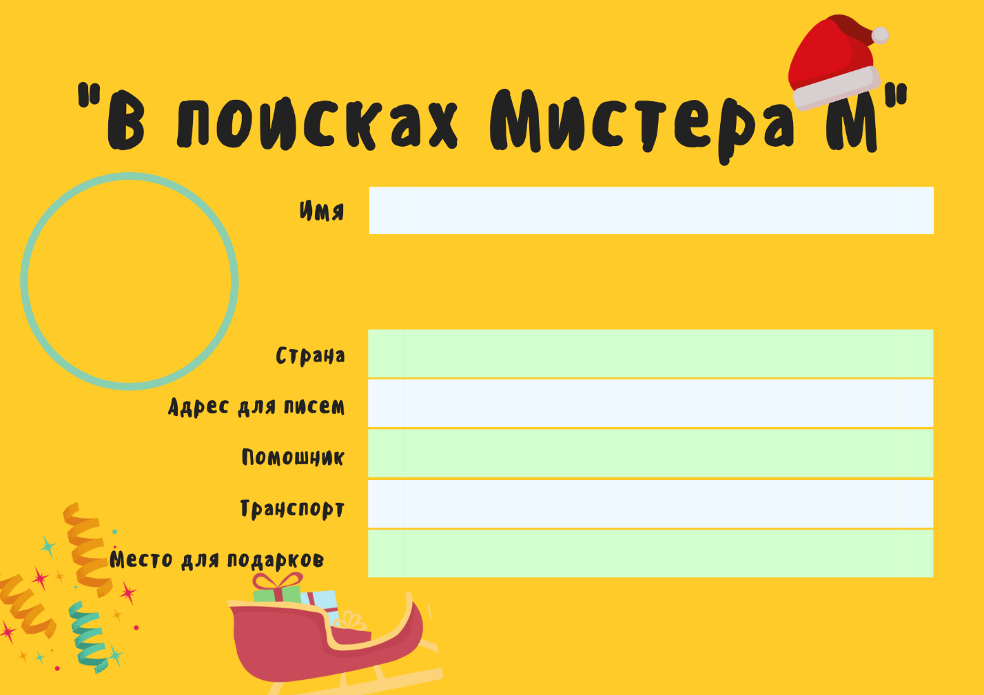

Slide 5
ОБЛОЖКА КНИГИ
№1

Slide 6


№1

Slide 7



Slide 8



Slide 9
Впиши
имя
Вайнахтсман

Slide 10
На Карте мира
№2

Slide 11
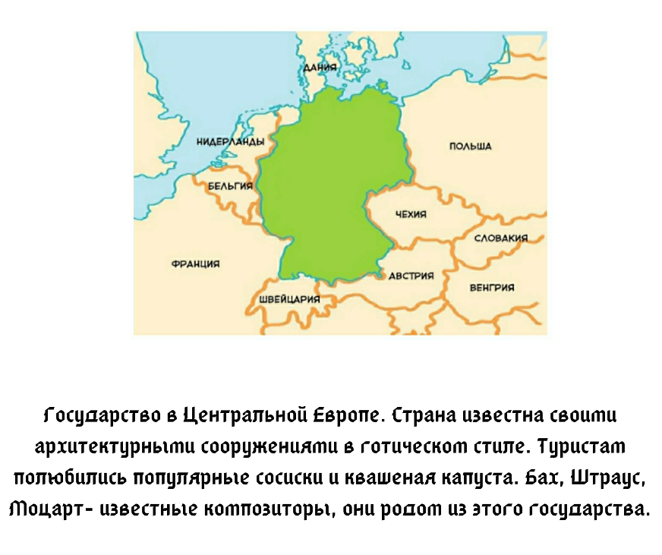
Государство в Центральной Европе. Страна Известна своими архитектурными сооружениями в готическом стиле. Туристам полюбились популярные сосиски и квашенная капуста. Бах, Штраус, Моцарт – известные композиторы, они родом из этого государства
№2

Slide 12
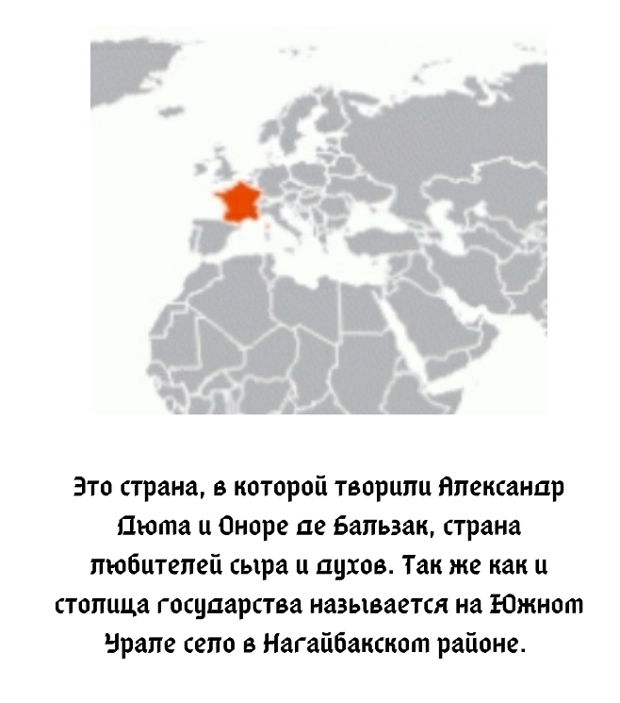
Это страна, в которой творил Александр Дюма и Оноре де Бальзак, страна любителей сыра и духов. Так же как и эта столица государства называется село на Южном Урале в Нагайбакском районе.

Slide 13
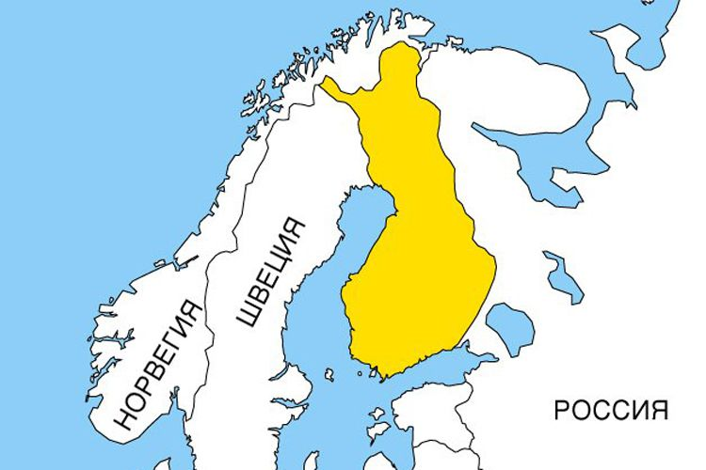
На территории этой страны можно встретить три уникальных явления - северное сияние, полярную ночь и полуночное солнце. Взрослые и дети знают, что в этом северном крае есть загадочная Лапландия. Одно из самых популярных развлечений в этой стране - езда на оленях или лайках. С помощью такого способа передвижения можно объехать всю страну. Во всем мире очень популярен их сухой аналог нашей русской бани.

Slide 14
Впиши
страну
Вайнахтсман
Германия

Slide 15
Визитка
Мистера М
№3

Slide 16


№3

Slide 17




Slide 18


Slide 19

Впиши
Адрес
Вайнахтсман
Германия

Slide 20
№4
Внешность
Мистера М

Slide 21
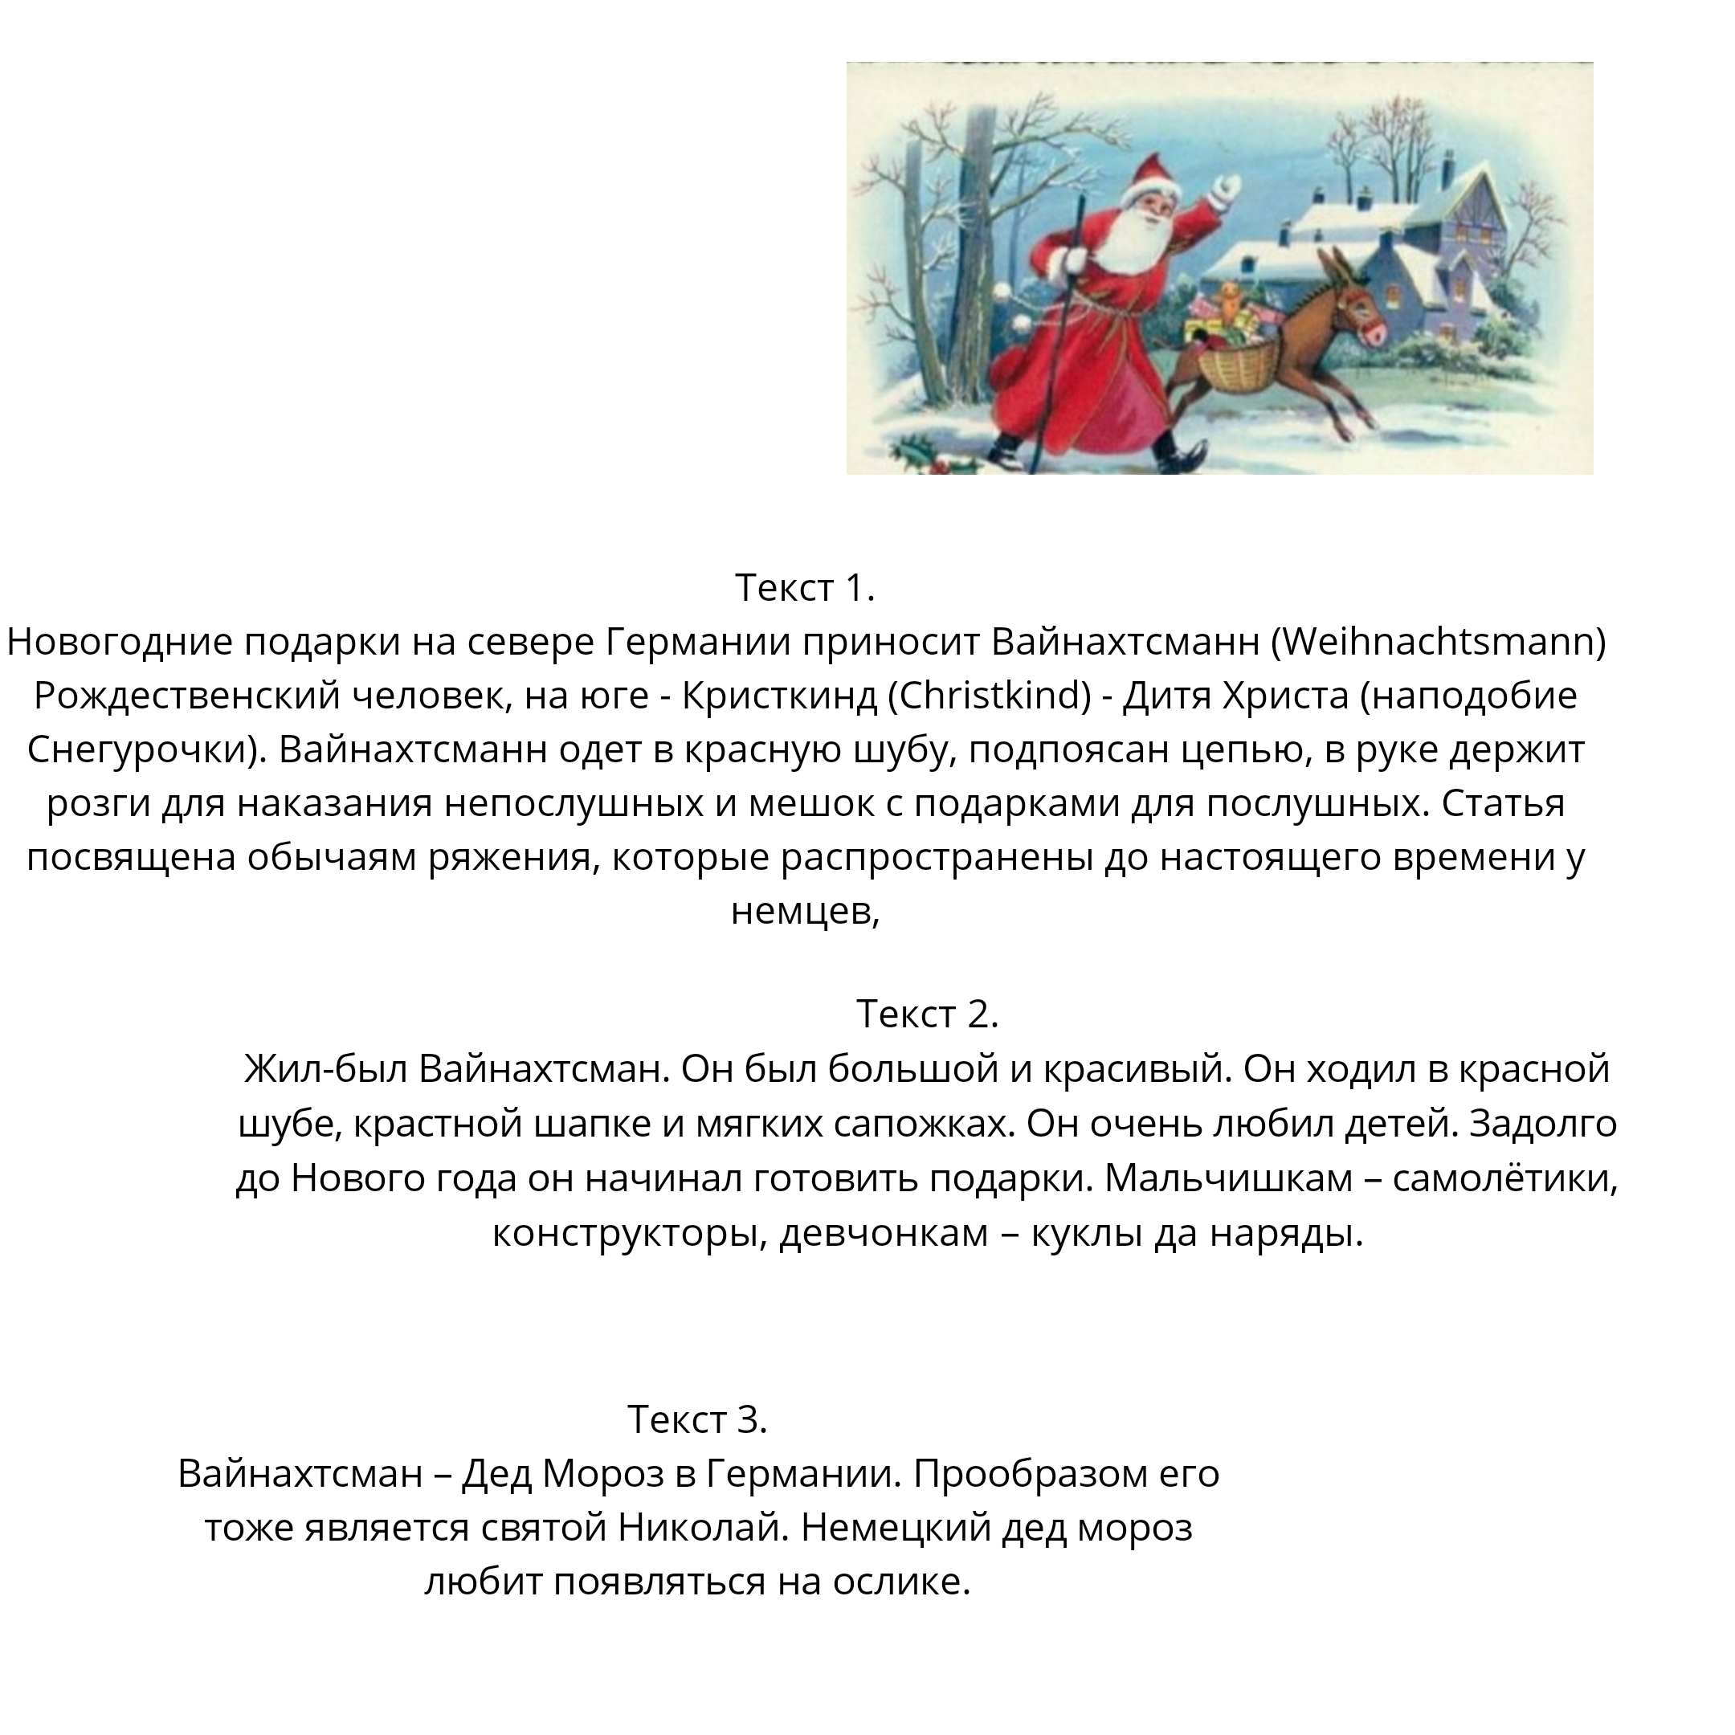

№4

Slide 22
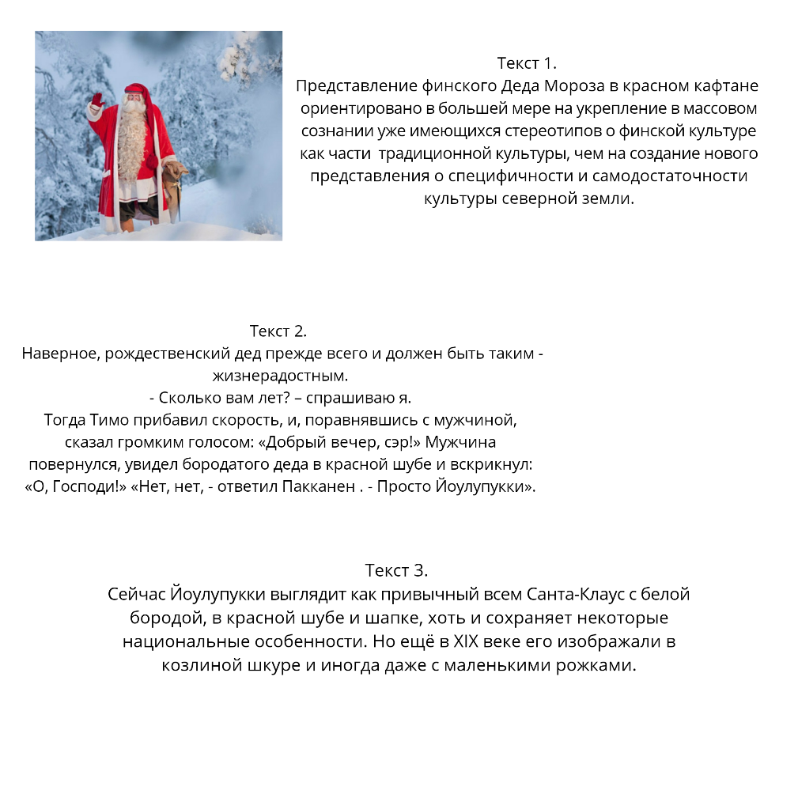

Slide 23
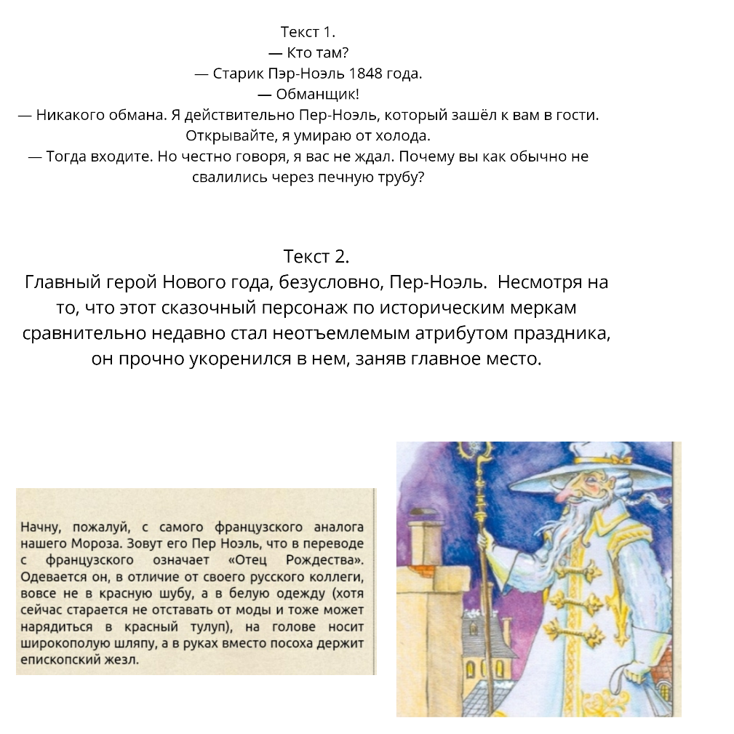

Slide 24
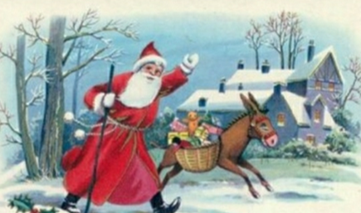
Найди
Аватар
Вайнахтсман
Германия

Slide 25
транспорт
Мистера М
№5

Slide 26
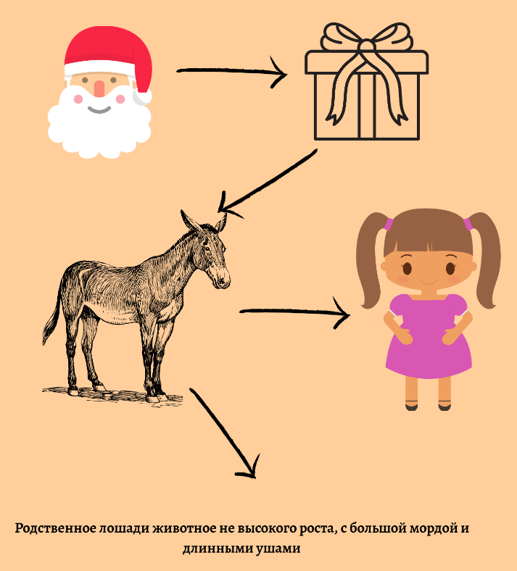
№5

Slide 27
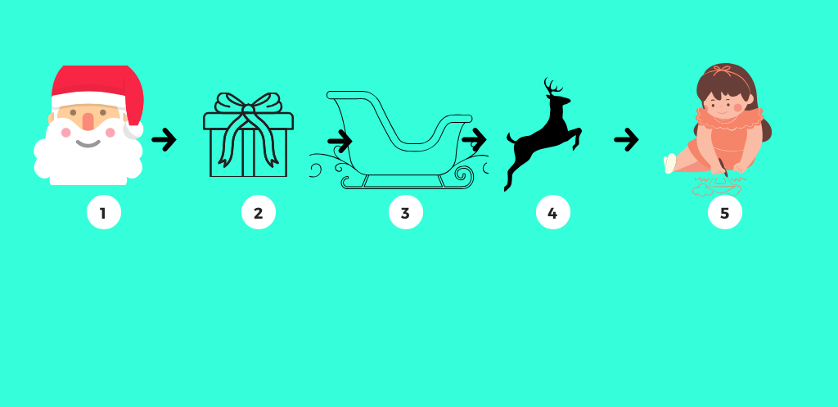
распространённый тип повозки без колёс,
обычно имеются полозья.

Slide 28
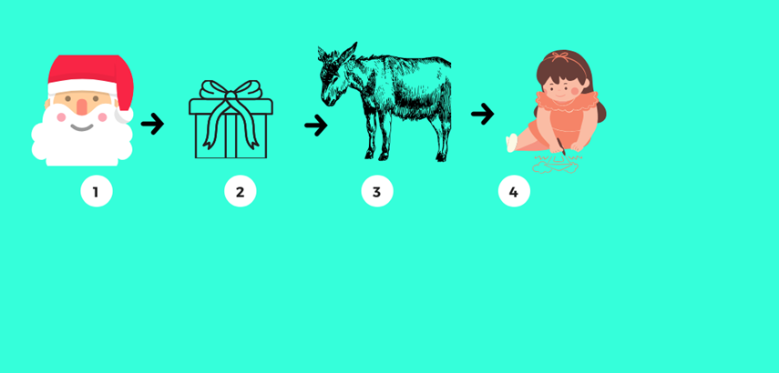
непарнокопытное животное из рода лошадей,
с крупной мордой и длинными ушами.

Slide 29
Укажи
Транспорт
Вайнахтсман
Германия
Ослик

Slide 30
помощник
Мистера М
№6

Slide 31
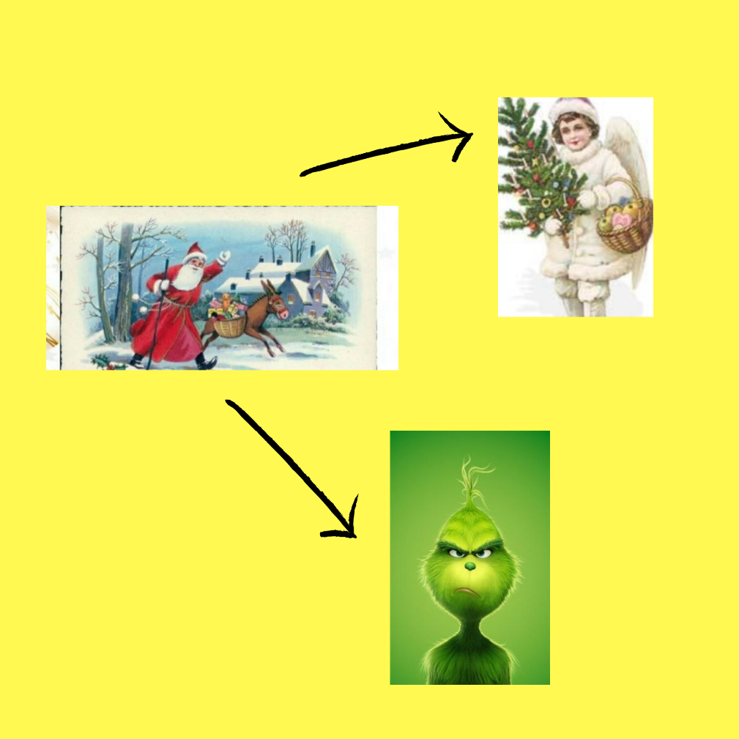
№6

Slide 32
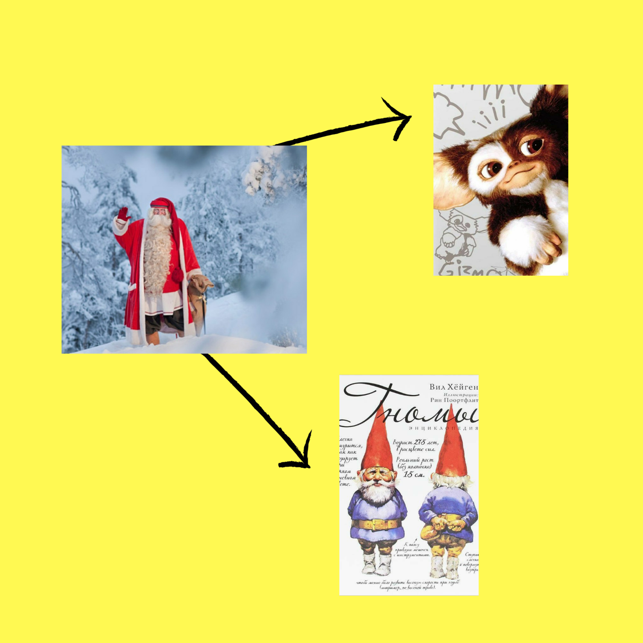

Slide 33
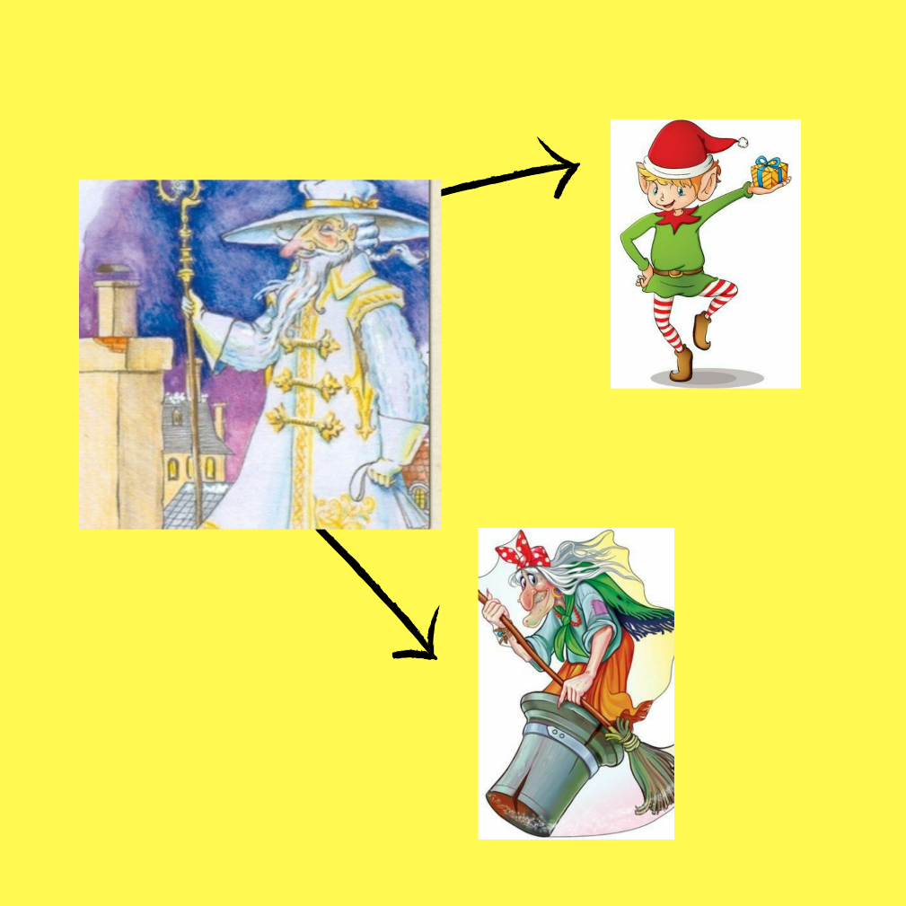

Slide 34
Кто
Помощник?
Вайнахтсман
Германия
Крискинд (Снегурочка)
Ослик

Slide 35
В поисках
подарков
№7

Slide 36
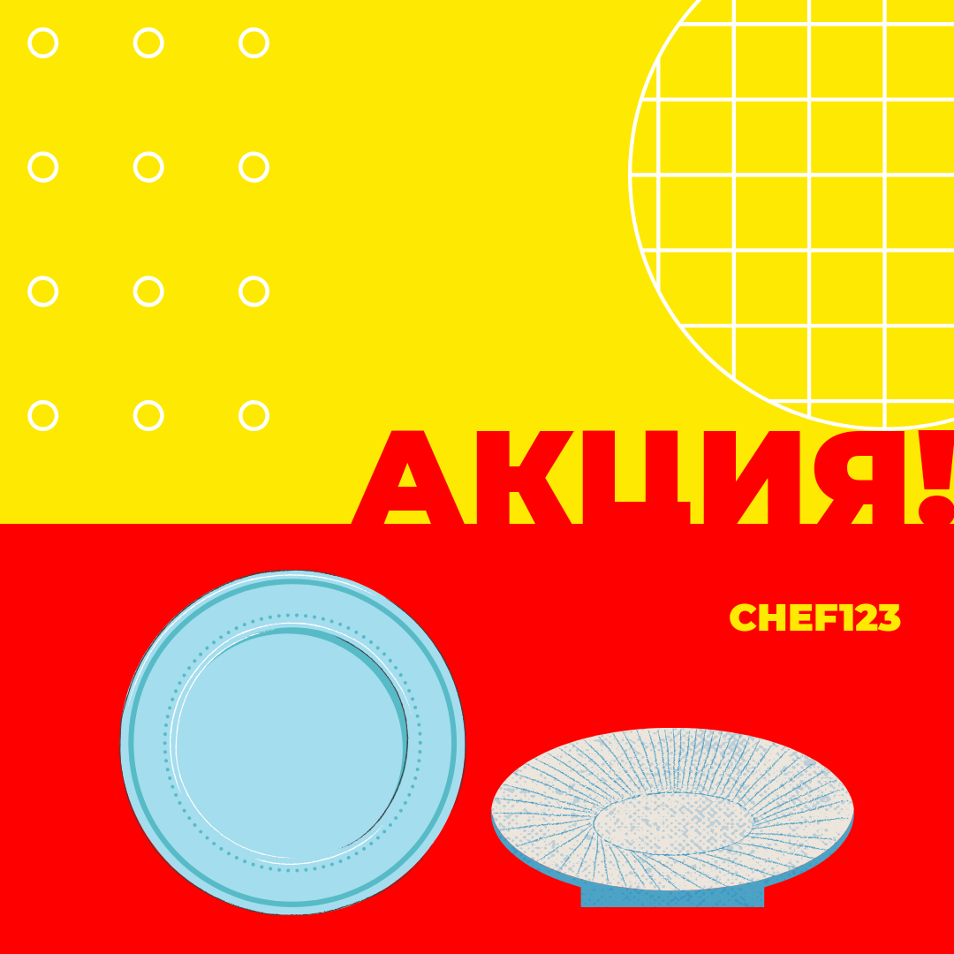

№7

Slide 37

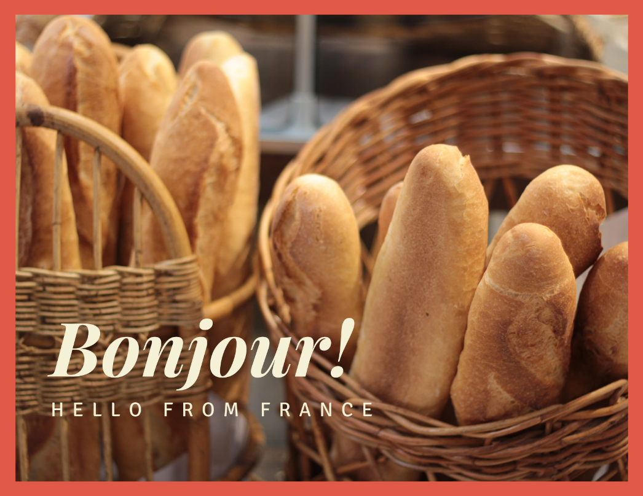

Slide 38



Slide 39
Место
для
подарков
Вайнахтсман
Германия
Крискинд (Снегурочка)
Ослик
на тарелочках

Slide 40
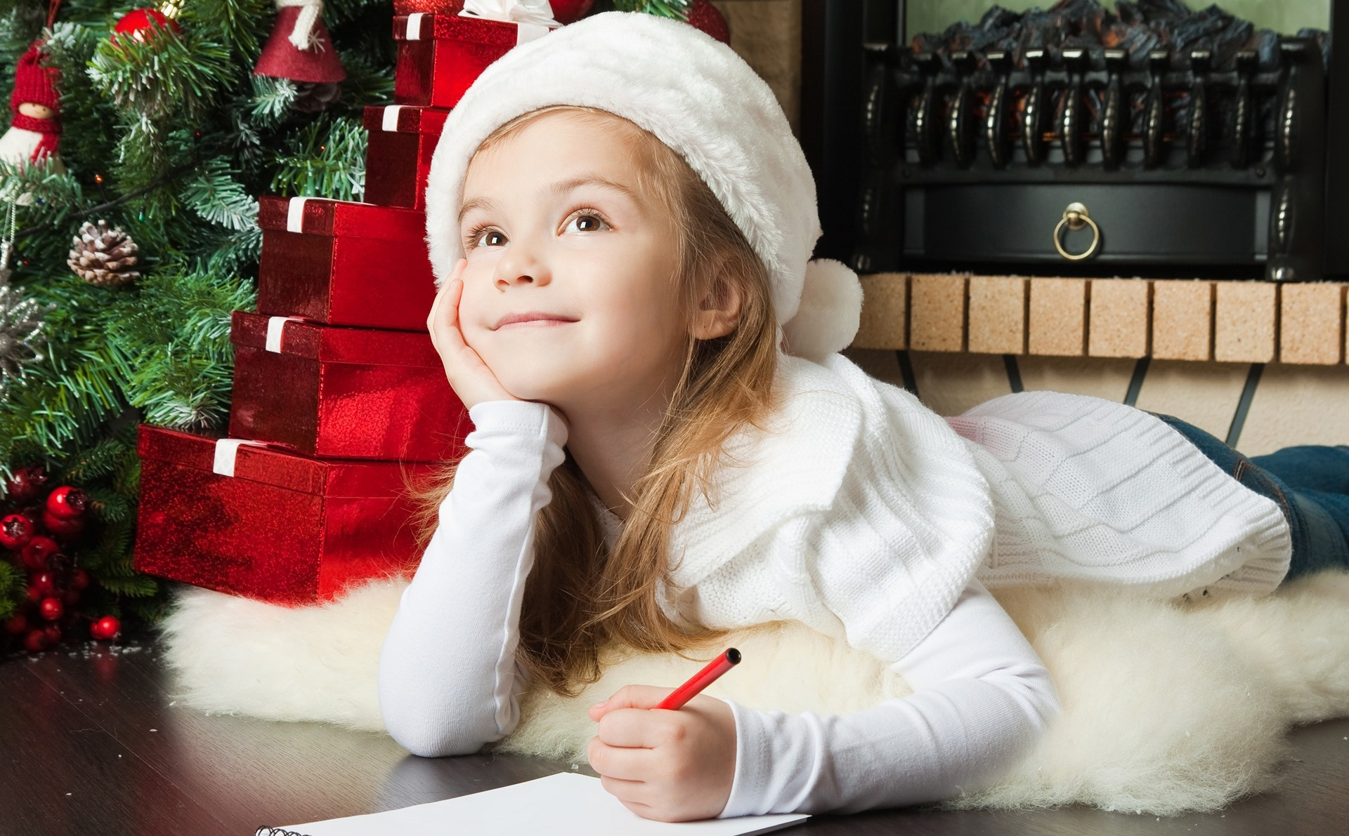

Slide 41
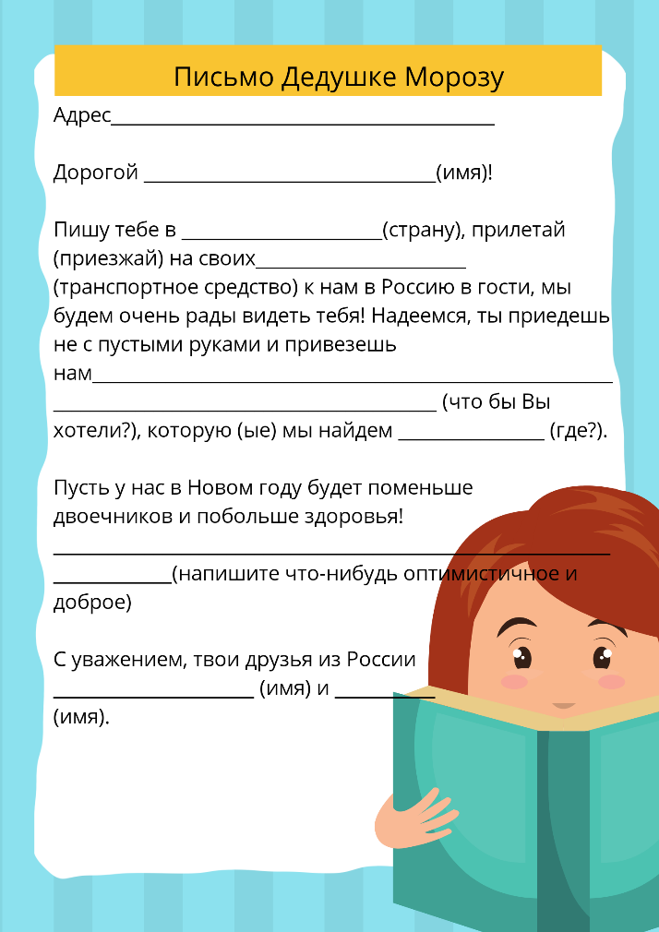
№1

Slide 42
Работа с несплошными текстами
«Получение, поиск и фиксация информации»
Ученик научится осознанно читать несплошные тексты с целью удовлетворения интереса, приобретения читательского опыта, освоения и использования информации.
«Понимание и преобразование информации»
Ученик научится находить информацию, факты, заданные в тексте в явном виде: числовые данные, отношения и зависимости; вычленять содержащиеся в тексте основные события и устанавливать их последовательность; упорядочивать информацию по алфавиту, по числовым параметрам (возрастанию и убыванию).

Slide 43
Работа с несплошными текстами
«Применение и представление информации»
Ученик научится определять последовательность выполнения действий, составлять простейшую инструкцию из двух-трех шагов (на основе предложенного набора действий, включающего избыточные шаги).
Раздел «Оценка достоверности получаемой информации»
Ученик научится на основе имеющихся знаний, жизненного опыта подвергать сомнению достоверность имеющейся информации, обнаруживать недостоверность получаемой информации, пробелы в информации и находить пути восполнения этих пробелов.

Slide 44


Германию
ослике
много подарков
на тарелочках
Пусть все мечты исполнятся!
Татьяна Сергеевна Сметанина
STS

Slide 45
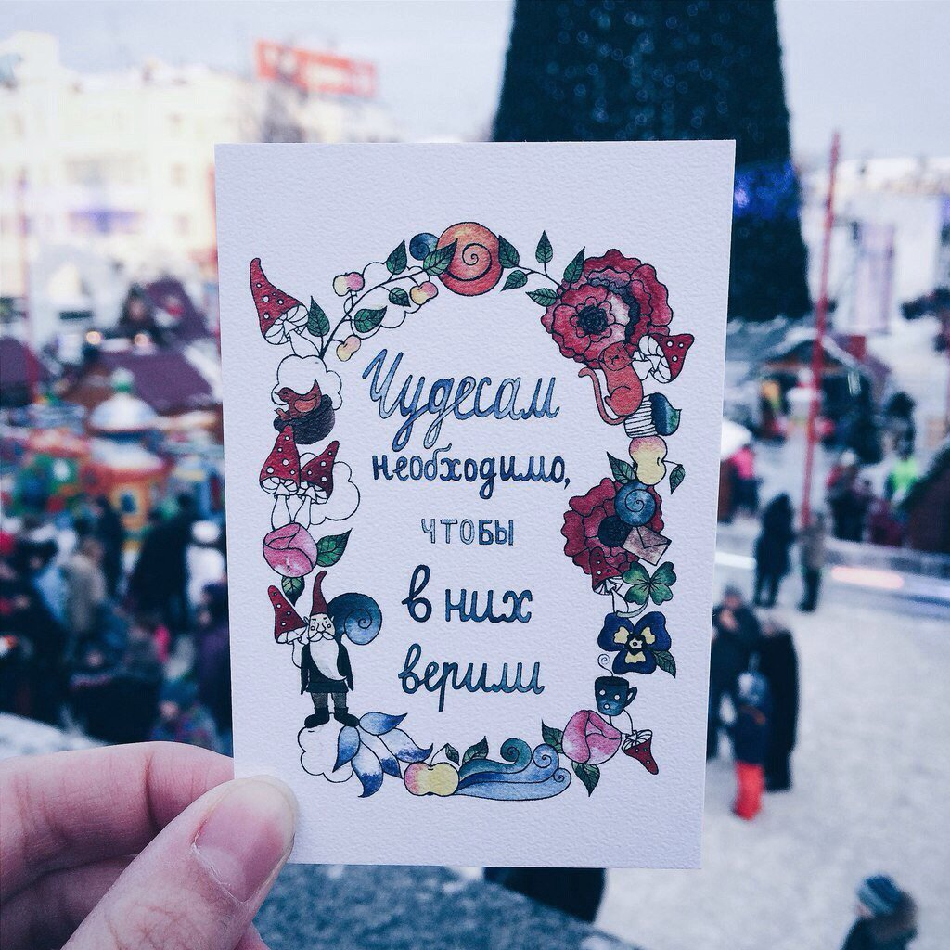

Slide 46

